Slide 1


Slide 2
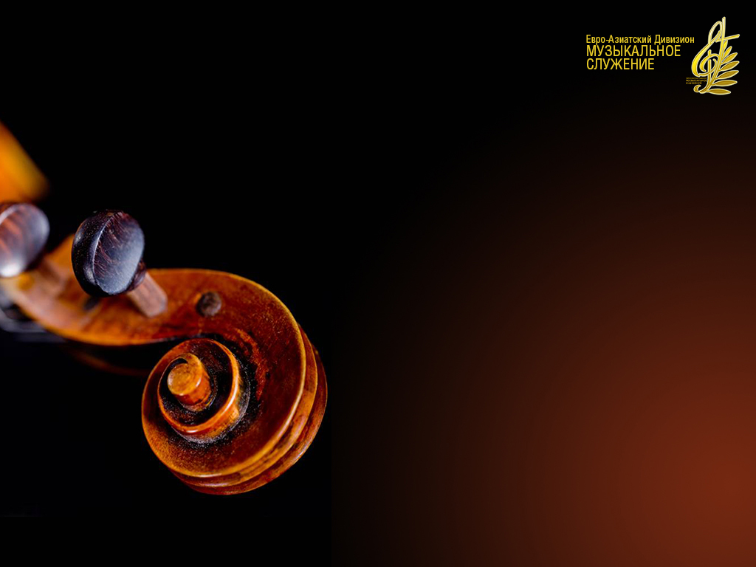
Ищите прежде
Царства Божия

Slide 3
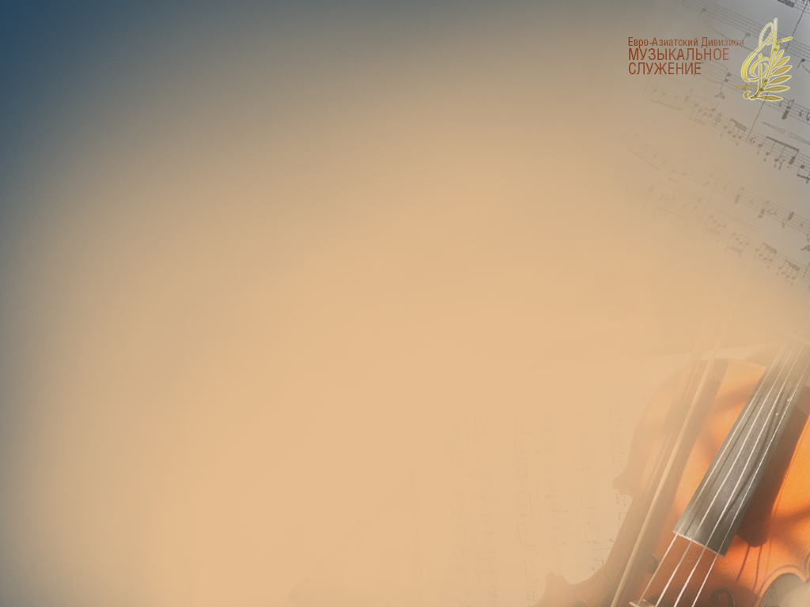
Ищите прежде Царства Божия
И правды Его —
Всё остальное Приложится вам.
Аллилуйя!
Аллилуйя!

Slide 4
Ищите прежде Царства Божия
И правды Его —
Всё остальное Приложится вам.
Аллилуйя!
Аллилуйя!

Slide 5
Кто хочет из вас быть блаженным всегда

Slide 6
Кто хочет из вас быть Блаженным всегда,
Тот пусть Подкрепляется
Словом Христа.

Slide 7
Пусть дышит
Любовью
Все сердце его,
И чтит непрестанно Отца Своего.

Slide 8
Кто жизнь
Свою хочет
Святой сохранить,
Тот пусть
Свое сердце
От зла оградит

Slide 9
И чаще приходит
В мольбе
Ко Христу,
Забыв свое горе
И всю суету.

Slide 10
Кто хочет
Сложить всех
Грехов своих гнет,
Тот пусть путеводной Звездой изберет

Slide 11
Христа Иисуса, -
Он силу дарит,
В борьбе
И страданьях
Нам жизнь сохранит.

Slide 12
Кто в святости хочет Путь жизни пройти,
Пусть Богу
Предаст все
Желанья свои

Slide 13
Пусть следует
Призыву
Духа всегда
И чтит
Непреложную
Волю Творца.

Slide 15
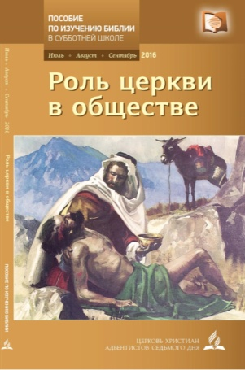
Иисус
с любовью

Slide 16
Иисус с любовью
В мир к нам пришёл
И во тьме
Он нас нашёл,
Двери в небо
Нам открывает
На Голгофском кресте.

Slide 17
Припев:
Иисус,
Тебя мы любим!
Иисус, благодарим
За то, что на Голгофе
Нам спасенье открыл.

Slide 18
Руки над нами
Ты простираешь,
Чтоб благословить Всех нас,
Мир Свой небесный Нам посылаешь,
Счастье, радость
В добрый час.

Slide 19
Припев:
Иисус,
Тебя мы любим!
Иисус, благодарим
За то, что на Голгофе
Нам спасенье открыл.

Slide 20
Скоро придёшь Ты Снова на землю
Чтобы взять к Себе Всех нас.
Взор наш в небо
Мы направляем
Каждый день
И каждый час.

Slide 21
Припев:
Иисус,
Тебя мы любим!
Иисус, благодарим
За то, что на Голгофе
Нам спасенье открыл.

Slide 23
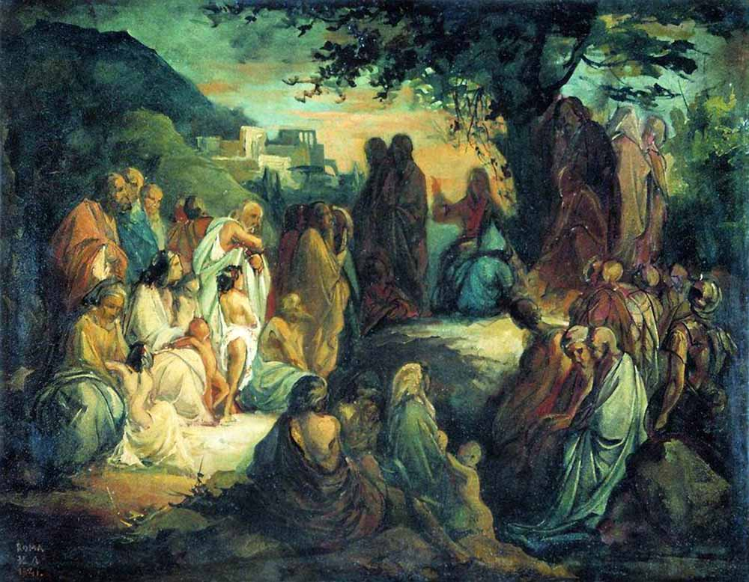
Н.М. Ломтев «Нагорная проповедь». 1841 г.

Slide 24
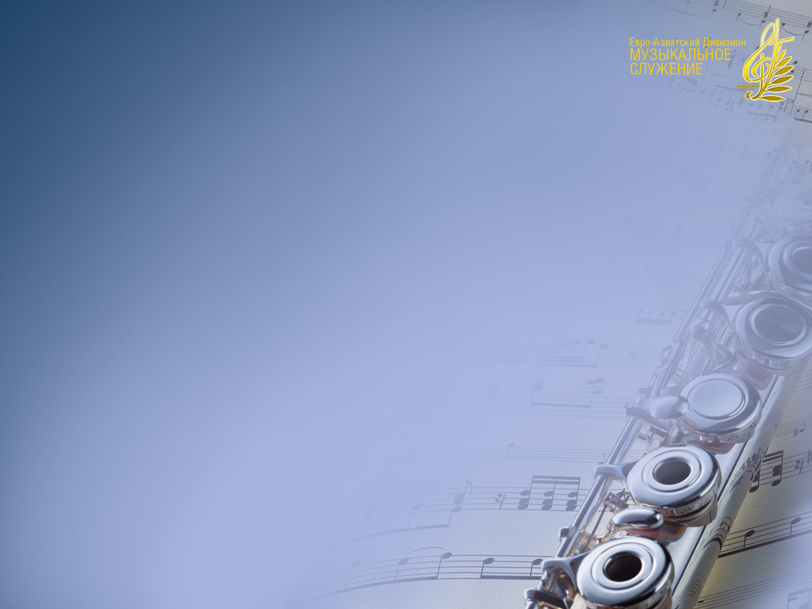
«Бог велик и свят. Божий храм
на земле, где Его народ собирается для поклонения, — это небесные врата для смирившихся
и уверовавших в Христа. Песнь хвалы и слово Божье, которое несут в мир Его служители, — это Богом избранные средства для подготовки людей к высшему служению в Небесной Церкви.»
(Э. Уайт, «Голос в пении и речи»)

Slide 25
«Будем же помнить, что
в каждом собрании святых
на земле присутствуют ангелы Божьи, слушающие свидетельства, пение и молитвы. Будем
же помнить, что нашу хвалу подхватывает хор ангелов
на небе.»
(Э. Уайт, «Голос в пении и речи»)

Slide 26
Спаситель
жив

Slide 27
Нам Бог послал
Святого Сына;
Его назвали
Иисус.

Slide 28
Он на Земле
Страдал и умер
И Он воскрес,
Чтоб нас спасти
От смертных уз.

Slide 29
Припев:
Спаситель жив,
Он нам дарит Вечность!
Спаситель жив
И страх исчез.

Slide 30
Припев:
Я знаю Он –
Мой Искупитель;
Имеет смысл
И жизнь моя –
Христос воскрес!

Slide 31
Настанет день –
Придёт Спаситель
Исчезнет зло,
Бог даст покой.

Slide 32
Иисус Христос –
Наш Победитель
Господь наш жив –
Надежда,
Свет и Путь домой!

Slide 33
Припев:
Спаситель жив,
Он нам дарит Вечность!
Спаситель жив
И страх исчез.

Slide 34
Припев:
Я знаю Он –
Мой Искупитель;
Имеет смысл
И жизнь моя –
Христос воскрес!

Slide 35
«Пение как часть религиозного служения столь же важно,
как и молитва. Поющий должен
всем сердцем прочувствовать силу
духовного воздействия гимна,
чтобы суметь передать
его выразительность
своим пением.
(Э. Уайт, «Голос в пении и речи»)

Slide 36
«Господь открыл мне, что когда сердца очищаются и освящаются
и члены церкви в духе обретают Божественную природу, от этой церкви исходит сила, побуждающая петь сердца людей. Верующие
в таком случае полагаются
не на музыку, но на силу
и благодать Божью, дающие
им полноту радости».
(Э. Уайт, «Голос в пении и речи»)

Slide 37
Великому Богу

Slide 38
Великому Богу
Хвалу вознесем;
Он Сына послал,
Чтоб весь мир был Спасен.

Slide 39
Христос жизнь отдал,
Зло навек победил,
В небесное царство
Нам двери открыл.

Slide 40
Припев:
Богу честь и хвала!
Торжествуй
Вся земля!
Богу честь и хвала!
Людям радость дана.

Slide 41
Припев:
Склонитесь
Пред Богом,
Прославьте Христа!
Велики и чудны
Его все дела!

Slide 42
Нас кровью Своей
Иисус искупил,
Надежду и веру
Он нам подарил.

Slide 43
И каждый Смирившийся
Грешник найдет
Прощенье в Иисусе
И в Боге оплот.

Slide 44
Припев:
Богу честь и хвала!
Торжествуй
Вся земля!
Богу честь и хвала!
Людям радость дана.

Slide 45
Припев:
Склонитесь
Пред Богом,
Прославьте Христа!
Велики и чудны
Его все дела!

Slide 46
Господь во Христе
Грешный мир Оправдал,
Великую радость
В Иисусе нам дал.

Slide 47
С восторгом
На встречу
Христу мы идем,
Великую славу
Ему воспоем.

Slide 48
Припев:
Богу честь и хвала!
Торжествуй
Вся земля!
Богу честь и хвала!
Людям радость дана.

Slide 49
Припев:
Склонитесь
Пред Богом,
Прославьте Христа!
Велики и чудны
Его все дела!

Slide 50
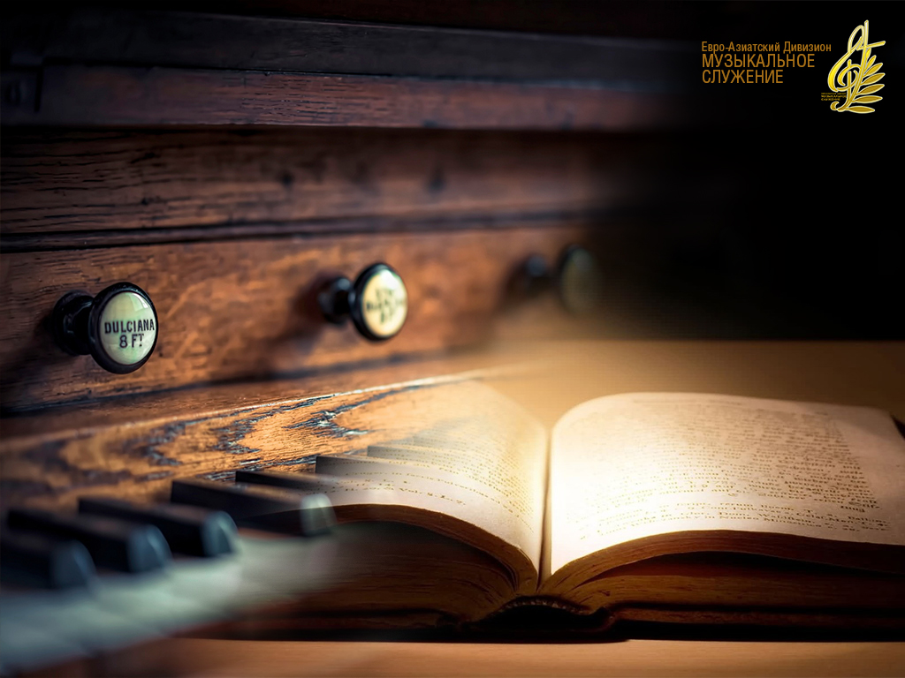
«Ибо нет другого имени под небом, данного человекам, которым надлежало бы нам спастись.»
Деяния 4:12

